Slide 1
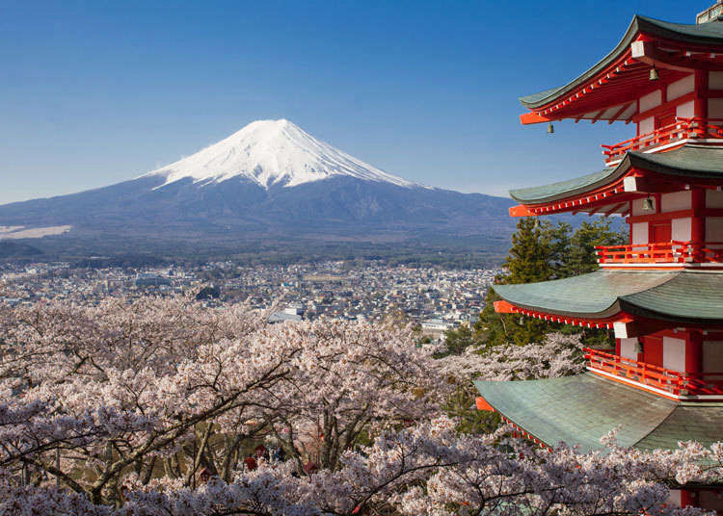
일본국가의 과거와 현재
고대 중세 일본의 정치와 경제의 특징
레티퀸~22045547

Slide 2
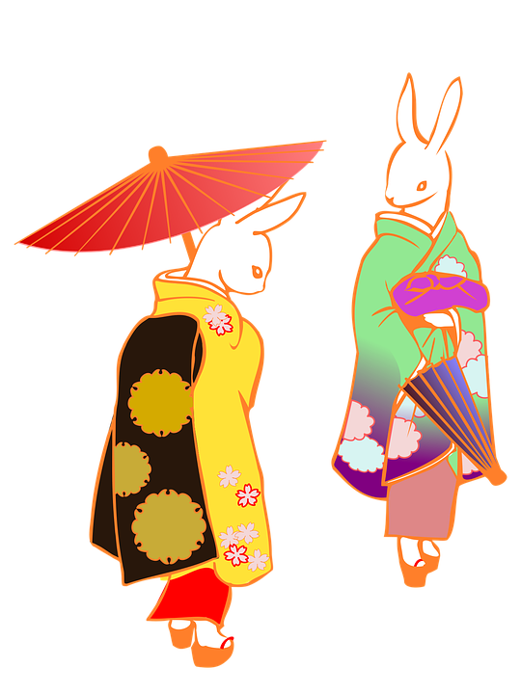
목차
목
차
1
일본의 근대사
2
메이지 시대
3
메이지 국가의 형성
4
메시지시대 산업의 변화

Slide 3
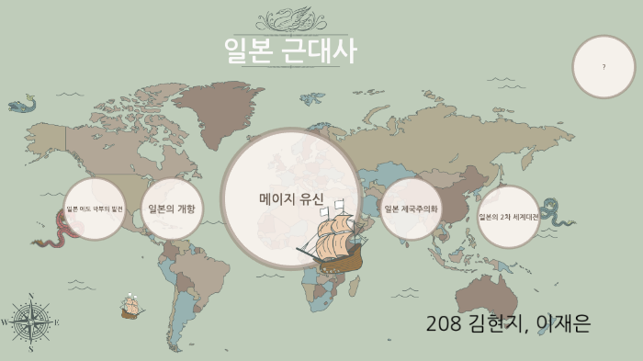
일본의 근대사
에도 시대 말기 이후의 일본의 역사 , 특히 1868 년이상에 대해 설명함.

Slide 4
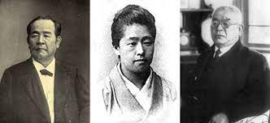
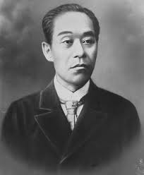
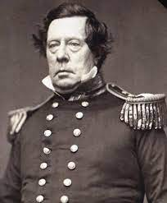
근대사의 중요 인물들
후쿠자와 유키치
메튜 캘브레이드 페리 제독

Slide 5
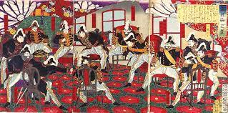
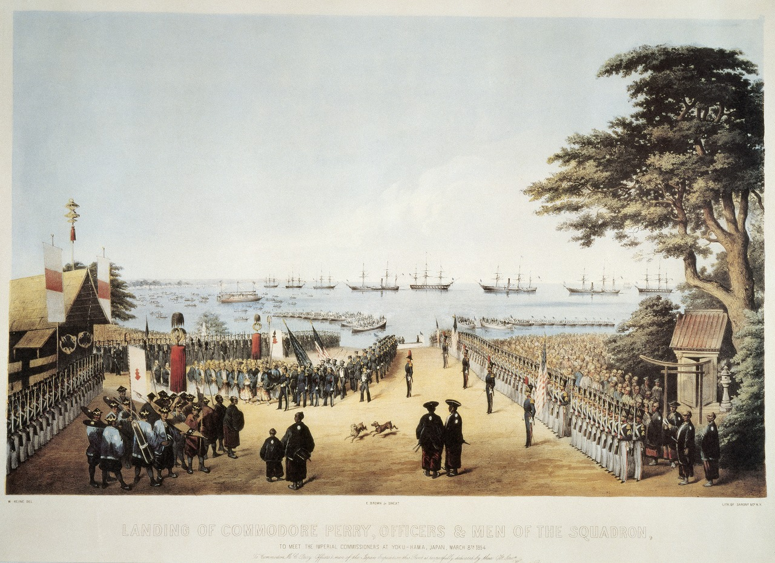
메이지 시대
(1868/10/23~1912/07/30)

Slide 6
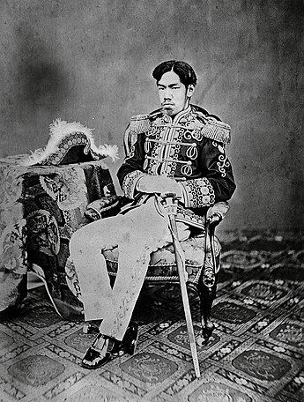
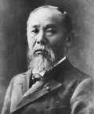
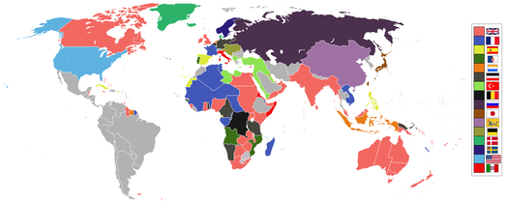
메이지 시대란
정권
군주제
천황
메이지 천황 (제 122 대 천황)
총리
이토 히로부미, 黑田키요 등…
국제 사회
다극 체제

Slide 7
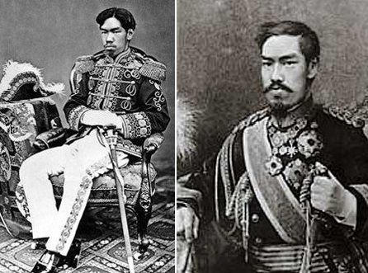
- 헌정 체제로 이행 한 시대, 첫 번째 연호임
- " 일세 일원제」에 의한 첫 번째 연호임

Slide 8
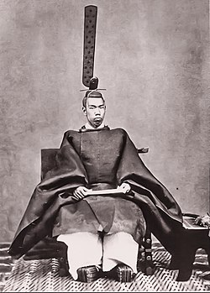
- 일본 제국의 제122대 천황(1867~1912)
- 쇄국령을 실시하는 에도 막부 후, 1871년에 산발탈도령을 발표하고 1876년에 폐도령을 발표함
- 정책을 연호를 따 메이지 유신이라 부름
메이지 천황
1852~1912

Slide 9

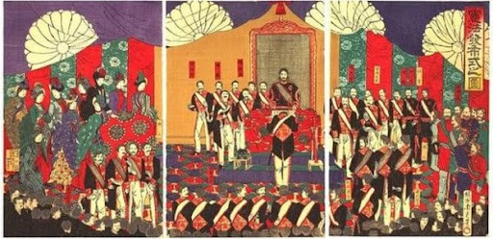
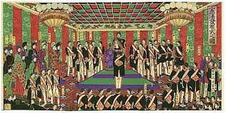
메이지유신
일본은 어떻게 강해졌을가?

Slide 10
1867년에 막부와 요시노가 조정에 대정봉환을 실시했음.
사쓰마 · 에치젠 · 토사 · 오와리 ·芸州다섯 번이 쿠데타에 가담했음.
작성한 ' 왕정 복고의 대 호령 '을 선언했음.
1869/6/27 구 막부가 고료 카쿠 전투 에 패해 항복하고 여기에 보신 전쟁 은 종결했다.
노력으로 같은 해 4/11 막부군을 대표하는 카츠가 이슈 와의 협상이 성공함
아이즈 · 구와 나 번 병을 중심으로하는 구 막부군과의 사이에 무력 충돌이 발생 함

Slide 11
세직 및 국내
국내
해외
막부 나 섭정 , 관백 , 정이 대장군 , 내람 ,議奏, 교토 수호 직 ,所司代등
육 해군
폐지되어 행정 일곱과
회계
형법
제도

Slide 12
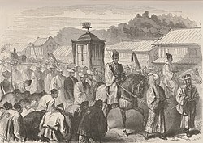
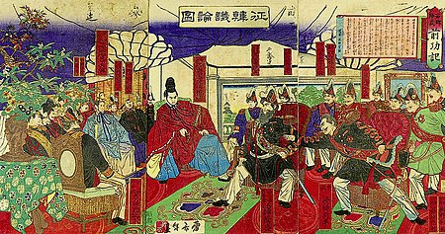
메이지 국가의 형성
1869년에 율령제도 의 행정기구를 부활시킴
6 성제 설치
궁 내성
민 부성
대장
형 부성
병 부성
외 무성

Slide 13
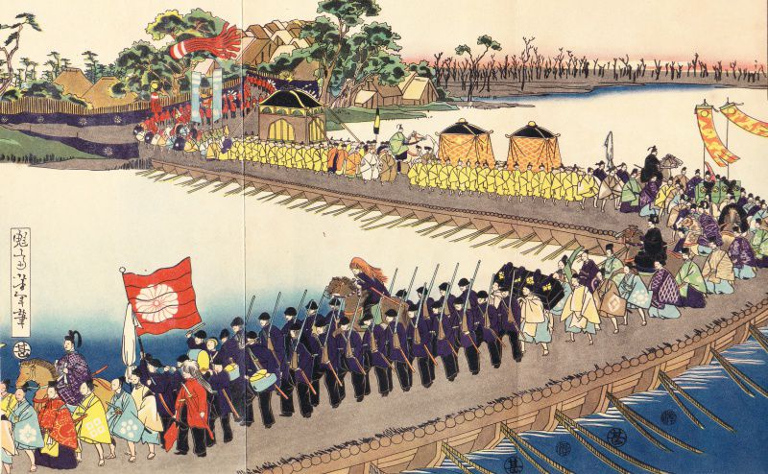
"농민을 모집 부모 병"이라고하는 국민 개병 의한 정부군을 만들 계획.
3 년 군대에 17세~40세남자는 죄다 병적 부여 전쟁 있을 때 불려지게된 건 국민 개병의 원칙임
1873/1/10 육군 경 야마가타 아리 토모 을 중심으로 징병 령 을 공포

Slide 14
1878/11/12
외교는 막부 정권 때 서양 사이와 맺은 불평등 조약 개정의 예비 교섭과 구미 선진국의 문물 조사
1873년
여름부터 가을에 걸쳐 이른바 ' 정한론 '의 논쟁이 일어나고 문제 생겼음.
8/17
국무회의에서 사이고 다카모리 의 조선 파견 사절 임명을 결정했음

Slide 15
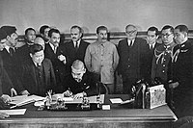
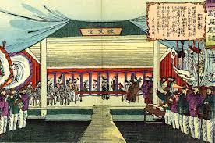
1871 년 청일 수호 조약 을 맺음
1876년 일 아침 수호 조약 을 맺고 조선을 개국시켰음.
1879 년 (메이지 12 년) 오키나와 현 을 설치했음.
1875 년 (1875 년)에 상트 페테르부르크 조약 을 맺음

Slide 16
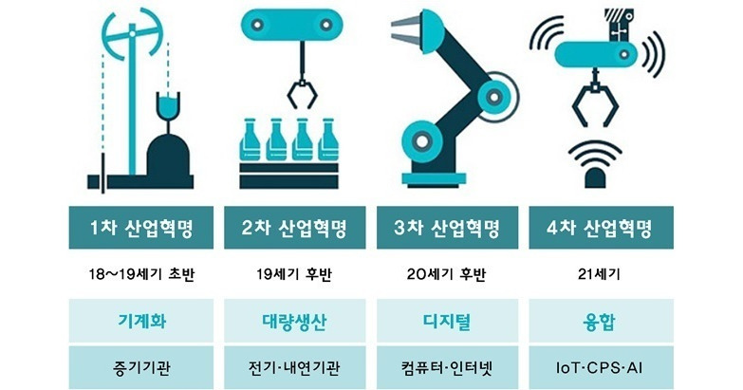
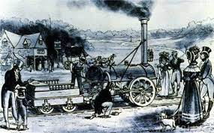
메시지시대 산업의 변화

Slide 17
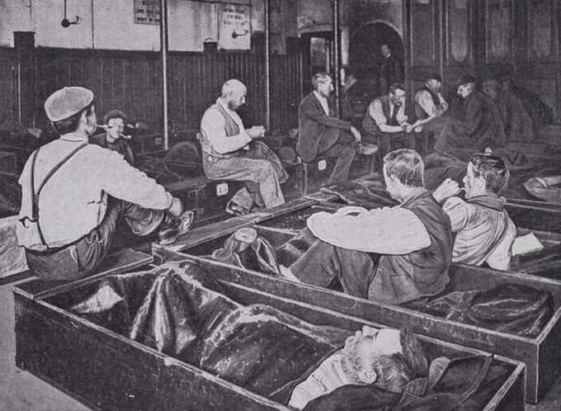
산업 혁명
18~19 세기에 걸쳐 일어난 일련의 산업 의 변화 와 석탄 이용에 의한 에너지 혁명
면직물의 생산 과정에서 다양한 혁신 제철 산업의 성장, 또한 증기 기관 의 개발에 의한 전원의 쇄신
공장 제 기계 공업 성립.증기 기관의 교통에의 응용에 의해 증기선 ,철도 가 발명 됨.

Slide 18
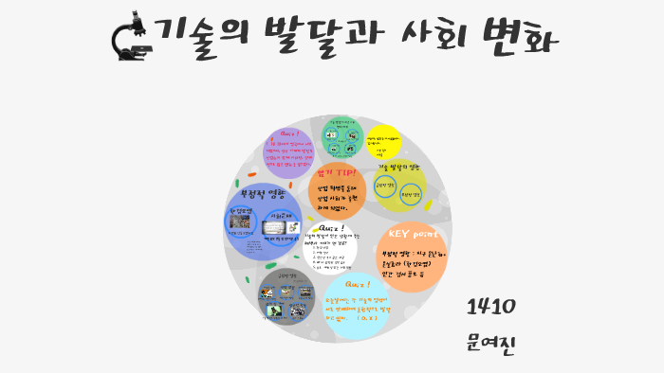
사회 변화의 영향
농민의 비율은 감소하고 상공업 종사자가 급증했음
산업 자본가 세력의 증대 초래, 또한 참정권 요구하는 목소리도 높아지고 갔음.
AAAA
영국은 "세계 공장」라고 불리게되었음.

Slide 19
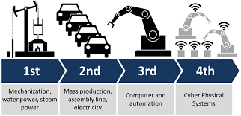
신불 분리 령 에 의해 폐불 훼석 운동이 일어났
메이지 유신 때
철도 개업 과 토미 오카 제사장 설립으로 서양 문명의 수입이 본격화
1870 년 중기
서양식 제철소 인 관영 야 하타 제철소 개업, 중공업 의 발흥
1901년

Slide 20


